Slide 1
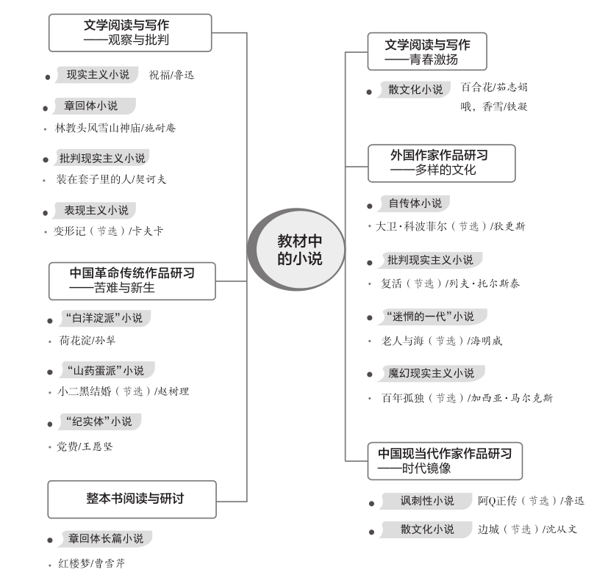

Slide 2
分析本文叙述上的特征。
【答案】①用第一人称,显得自然,真实,亲切。②通过孩子的视角,呈现天真有趣、温暖美好的一面。③按照时间顺序自然展开,叙述散文化,节奏舒缓。④注重对场景的细节描绘,细腻,生动,传神。

Slide 3
第一步:准确判断。
根据题干可知,此题属于综合分析题,一般要从叙述人称、叙述视角、叙述顺序、叙述方式、叙述节奏、叙述腔调六个角度思考。
第二步:具体分析。
从叙述人称看,运用第一人称,真实可信;从叙述视角看,是通过孩子的视角;从叙述顺序看,是按照时间顺序展开的;从叙述节奏看,小说穿插了场景描写,使叙事节奏舒缓,有条不紊。
第三步:规范作答。
结合前面两步的分析,每个角度为一个要点,分条整理组织答案。

Slide 4
题型5:情节结构手法(以教材《林教头风雪山神庙》《祝福》为例)
教材引入
在课文《林教头风雪山神庙》中,节选部分第1段写当初林冲在东京救助李小二的情节,运用了插叙手法,通过插叙这一情节,为下文写李小二夫妇报恩埋下了伏笔。《祝福》一文在叙述顺序安排上运用倒叙手法,将祥林嫂悲惨的结局放在开头,巧妙地设置了悬念,使读者急于探求事情的原委,有一定的吸引力;并把“祝福”的景象和祥林嫂的死连在一起,形成强烈的对比,有震撼人心的效果,更好地突出了反封建的主题。

Slide 5
一、制造情节波澜“六技巧”
名称 | 释义及作用
抑扬 | 对写作对象或欲扬先抑,或欲抑先扬,然后陡然一转,出乎读者所料。作用:使文势曲折多变,使文章产生峰回路转、跌宕起伏的效果,增强文章的可读性。
悬念 | 作者为了激发读者紧张与期待的心情,在艺术处理上采取的一种积极手段。通俗地说,悬念是指在小说的叙述中先设置一个谜面,藏起谜底,在适当的时候再予以点破,满足读者的期待心理。作用:设置在开头,引领下文,引人入胜;设置在文末,有意料之外、情理之中之效;设置在矛盾处,勾连情节,深化内容。

Slide 6
名称 | 释义及作用
误会 | 在文章的开头部分有意识地设置误会,把读者的思维引向相反的方向,从而造成悬念,到文章结尾时才点明真相。误会法主要有三种形式。①正反误会:本来是好人好事,误以为是坏人坏事。②一般误会:生活中的某人某事产生误会,由此产生故事情节。③互相误会:甲误会了乙,乙误会了甲。作用:①激发读者的阅读兴趣;②使文章情节富有戏剧性,波澜起伏;③凸显人物形象,有利于表现文章主题。
对比 | 把两种对立的事物或者同一事物的两个不同方面放在一起相互比较。作用:渲染气氛、表现事物或突出主题。
衬托 | 通过描绘某一事物来表现另一事物的艺术手法,分为正衬和反衬两种。作用:使文章更生动,使人物、事物形象更突出,使主题更鲜明。
突转 | 在小说结尾部分,作者常常采用突转的方法形成情节上的某种“巧合”,或某种意料之外的反转,或者是人物性格的“急剧改变”。作用:收到意料之外、情理之中的效果,对表现小说主旨起到画龙点睛的作用。

Slide 7
二、情节安排严密“四技巧”
名称 | 释义及作用
线索 | 线索是贯穿整个作品情节发展的脉络,它可以是小说中的某个人物、某个事物,也可以是作者的情感、小说事件本身,还可以是故事发生的空间、时间。寻找线索时,可以借助小说标题、关键词(体现“人物出场”“时间变化”“事件演变”的词语)等。 作用:使情节更加集中紧凑;使人物性格更加突出,人物形象更加丰满;使主题更加丰富,得以深化。
照应 | 照应是篇章间的某些内容和意思在不同位置上的互相关照与呼应。 作用:使情节连贯,脉络清晰,结构紧凑。

Slide 8
名称 | 释义及作用
伏笔 | 伏笔是作者对将要在作品中出现的人物或事件,预先进行的提示或暗示。 作用:使全文前后呼应,结构更严谨,情节发展更合理,前后因果更分明。
铺垫 | 铺垫也称铺叙衬垫,指为了衬托主要人物或事物而铺叙另外的人物或事物以做衬垫。 作用:蓄积气势,突出主旨。

Slide 9
三、情节结构手法题设问形式及审题定向
设问形式 | 1.(2020年浙江卷)作者用了哪些手法使小说结构紧凑? 2.(2020年全国Ⅰ卷)海明威的“冰山”理论将文学作品同冰山类比,他说:“冰山在海面移动很庄严宏伟,这是因为它只有八分之一露在水面上。”本小说正是只描写了这露出水面的八分之一。请据此简要说明本小说的情节安排及其效果。
审题定向 | 题干中往往有“情节”“手法”“作用”“好处”等表答题方向的词语。

Slide 10
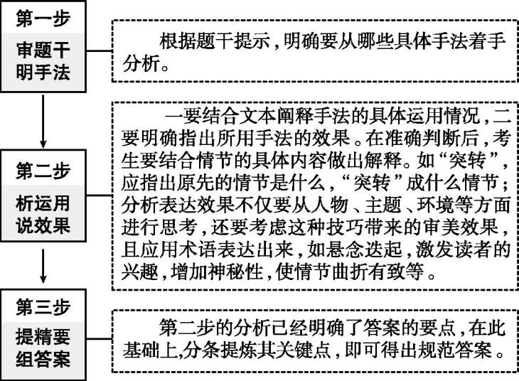
四、情节结构手法题答题“三步骤”

Slide 11
作者用了哪些手法使小说结构紧凑?
【答案】①情节前后照应。小说开头以悬念的方式提到女主人公觉得和对方似曾相识,结尾进行呼应。②利用书信来加快小说的叙述节奏。通过书信,将男女主人公的心灵迅速拉近。③利用景物进行前后勾连。雪、钢琴、蜡烛等景物反复出现并前后勾连、照应。④场景相对集中。通过压缩空间的方式,将场景集中到波塔波夫老人的花园、小屋。

Slide 12
第一步:审题干,明手法。
题干中明确了小说“结构紧凑”的特点,要求考生分析作者运用了哪些手法使得小说具备了该特点。解答此题,可以从照应、重点物象、空间等方面入手。
第二步:析运用,说效果。
从照应方面来说,小说以介绍女主人公当前的境遇开始,以写女主人公的动作、神态结束,前后呼应;前文说女主人公对照片上的人有似曾相识之感,后文对此也进行了呼应。从物象方面来说,书信是文中特别重要的一个道具(物象),有书信,才有女主人公准备一切的行为,才有男女主人公后来相逢、相知等情节的发生。另外,文中一再写雪、钢琴、蜡烛等景物,这些景物反复出现,把情节紧密联系在一起。从空间方面来说,故事的发生地集中在波塔波夫老人的花园、房子,这种将故事发生的空间进行压缩的方式让场景更集中,也使小说结构显得更加紧凑。
第三步:提精要,组答案。
提炼出答案要点,分条作答。

Slide 13
这篇文章是怎样构思的?请简要分析。
【答案】①以收听朗诵开头,迅速切入主题,看似随意,实则是精心构思的;②以历史事实为依据,论述影响历史与世事流传的原因,紧扣主题,层层深入;③以明确鲁迅文章与道义共存的主旨收尾,前后照应,顺理成章。
【解析】“怎样构思”类型的题目,考查的是一种逻辑思维,答题的步骤是“先……再……后”。通观全文,把作者之所以能有“时过境迁、情随事变”之感的原因、经过、结果按顺序表达出来即可。关键就在于抓住文章的线索,以情感为主线勾勒出作者的一个思维图。

